Slide 1
Optymalizacja produkcji
Piotr Olejarz

Slide 2
Wstęp do prezentacji
W tej prezentacji postaram się przybliżyć zagadnienia związane z optymalizacją produkcji. Opisać pokrótce co to takiego, dlaczego używamy i jak ważne jest to dla nas, by zrozumieć z czym tak naprawdę się mierzymy. W dalszej części pokaże również krok po kroku w jaki sposób rozwiązywać zadania związane z naszym tematem prezentacji.
Zatem do dzieła !

Slide 3

Cel każdego przedsiębiorstwa
Każda firma posiada swoje określone cele i strategie, nikt bowiem nie zamierza dźwigać na barkach całego przedsiębiorstwa łudząc się, że jakimś cudem po prostu się uda. Jednym z kluczowych priorytetów dla biznesu jest na przykład maksymalizacja zysków. Podobną idee można również zauważyć w życiu codziennym. Jak mawiał znany i lubiany polski aktor , trzeba pracować tak, by „Zarobić ale się nie narobić” ☺ .

Slide 4

Przedsiębiorstwo jest jak dobrze naoliwiona maszyna, która współzależnie od siebie działa w harmonii. Każdy pojedynczy aspekt stanowi część czegoś większego, bardziej złożonego. Od wzajemnej pracy poszczególnych elementów zależy ogólna efektywność pracy oraz jakość uzyskanych efektów.

Slide 5

Do oceny wydajności stosuję się wiele różnych rodzajów parametrów , jednymi z nich są np. koszt produkcji pojedynczej jednostki, czy ilość sztuk wyprodukowanych w pewnym czasie. Optymalizacja procesów produkcyjnych jest wskazana w sytuacji, gdy istnieją powody do rozważania, czy nasz system wykorzystał swój potencjał i czy mógłby być bardziej efektywny w pewnych aspektach

Slide 6

Optymalizacja jest dobrym rozwiązaniem również, gdy produkcja zajmuje zbyt dużo czasu lub gdy koszty produkcji rosną. Proces optymalizacji produkcji najskuteczniejszy będzie wtedy, kiedy dokładnie zanalizujemy nasz problem. Dzięki wnikliwej analizie systemu produkcji, możemy dokładnie stwierdzić, co należy i można zmienić, by wyjść na tym jak najlepiej. Nasuwa się pytanie, W jakich przedsiębiorstwach przeprowadzamy optymalizację ?
Proces optymalizacji można wprowadzić w każdym przedsiębiorstwie produkcyjnym i o tym należy pamiętać.

Slide 7
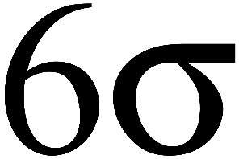
Six Sigma
Metoda zarządzania jakością, której zadaniem jest pozyskanie jak największej ilości danych w celu późniejszego wykorzystania ich do zmaksymalizowania jakości. Cechą charakterystyczną Six Sigma jest to, że pozwala ona na wychwycenie i pełną identyfikację błędów jeszcze przed ich wystąpieniem. Koncepcja ta pozwala na zbadanie wszelkich występujących w przedsiębiorstwie procesów, takich jak np.: projektowanie, kooperacja, serwis i usługi, produkcja, szkolenia itd. Podstawą wdrożeń metody Six Sigma jest DMAIC

Slide 8
Metoda DMAIC
Jedną z procedur stosowanych przy optymalizacji procesów produkcyjnych jest metoda DMAIC. Wykorzystuję ona analizę statystyczną, która bazuje na faktach, pomaga w racjonalny sposób spojrzeć na problem i zrozumieć jego przyczynę, przez co możemy rozwiązać powstałą niedoskonałość. Skrót DMAIC oznacza :
Define – czyli definiowane celów, które chcemy poprawić
Measure – czyli pomiar obecnego stanu
Analyze – czyli analiza wszelkich elementów, które mają jakikolwiek wpływ na nasz proces
Improve – czyli propozycję zmian i sposób ich zaimplementowania
Control – czyli kontrolowanie czy uzyskane efekty są zgodne z naszymi założeniami
DMAIC jest stosowany dla istniejącego produktu lub procesu, który nie jest w stanie zaspokoić potrzeb Klienta

Slide 9
Wiele pojawiających się problemów jest skutkiem tak naprawdę błędnych analiz rynku
Przykłady
Braki odpowiednich komponentów lub półproduktów w magazynie mogą prowadzić do niedostatecznej wielkości produkcji wyrobów o wysokim popycie.
Niepotrzebnie zwiększona produkcja, która przekracza realne zapotrzebowanie skutkuje między innymi zmniejszeniem przepływu gotówki w przedsiębiorstwie i zwiększeniem kosztów magazynowania zapasów.
Niewłaściwe zarządzanie czasem pracy, zasobami ludzkimi, materiałami, co przyczynia się do zmniejszenia wydajności produkcji.

Slide 10

Co dalej ?
Gdy już wiemy czym tak naprawdę jest optymalizacja produkcji pora wgłębić się w ten temat i w przejrzysty sposób wykonać własnoręcznię parę przykładów

Slide 11
Zadanie 1
Odlewnia produkuje 3 rodzaje odlewów : odlew 1, odlew 2 oraz odlew 3. Wsad metalowy potrzebny do produkcji tych odlewów przygotowywany jest w dwóch piecach P1,P2. Czas pracy tych pieców jest limitowany i zależy od kilku czynników, które nie są istotne dla nas. Czas pracy pieców, normy zużycia i zysk jednostkowy z wybranych rodzai odlewów ukazano w tabeli poniżej. Celem zadania jest ustalenie optymalnej produkcji, by osiągnięty zysk ze sprzedaży produkowanych odlewów był maksymalny

Slide 12
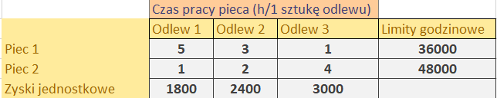
Posiadamy jednak pewne ograniczenia co do ilości poszczególnych odlewów :
Zapotrzebowanie odbiorców na odlew 1 jest nie większe od 200 sztuk
Odlewnia potrzebuje 120 sztuk odlewu 2 jako rezerwę kooperanta
Potrzebujemy 60 sztuk odlewu 3 na wywiązanie się z zaległego zamówienia

Slide 13
Model matematyczny
Tworząc nasz model matematyczny w pierwszej kolejności musimy ustalić co chcemy osiągnać, czyli jaki jest nasz cel :
Maksymalizacja zysków
W tym zadaniu celem jest Maksymalizacja zysków

Slide 14
Model matematyczny
Następną czynnością jest zidentyfikowanie zmiennych decyzyjnych x1,x2,x3.
Co to zmienne decyzyjne ?
Są to wartości, które chcemy dostosować, obliczyć by zmaksymalizować zysk. W naszym przypadku będą to :
X1= planowana wielkość produkcji Odlewu 1
X2= planowana wielkość produkcji Odlewu 2
X3= planowana wielkość produkcji Odlewu 3

Slide 15
Model matematyczny
Trzecią czynnością jest opisanie funkcji celu :
F(x1,x2,x3)=1800x1+2400x2+3000x3 -> max
Dlaczego tak ?
Ponieważ naszym celem jest maksymalizacja zysków a jednostkowy zysk z naszych odlewów to kolejno 1800,2400,3000
x1,x2,x3 – odpowiednia ilość odlewów 1,2,3

Slide 16
Model matematyczny
Ostatnim elementem naszego modelu matematycznego są warunki ograniczające
(W1) - 5x1+3x2+x3 <= 36000h – czas pracy Pieca 1
(W2) - x1+ 2x2 + 4x3 <= 48000h – czas pracy Pieca 2
(W3) - Ilość Odlewu 1 <= 200
(W4) - Ilość Odlewu 2 = 120
(W5) - Ilość Odlewu 3 = 60

Slide 17
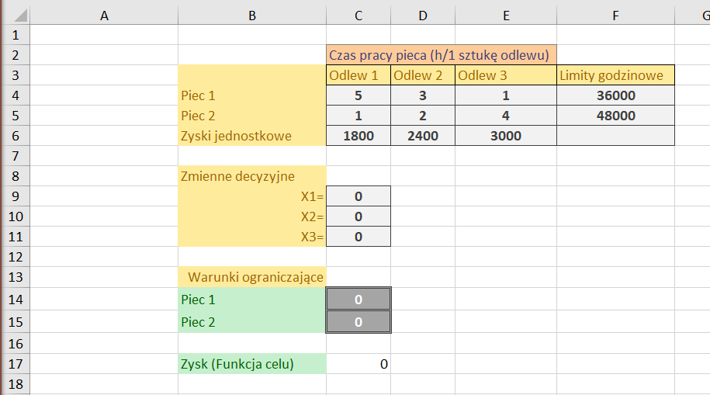
Rozwiązywanie zadania
Mając wszystkie potrzebne nam dane tworzymy odpowiednie tabele w Excelu by móc w dalszej części użyć Solvera do rozwiązania zadania

Slide 18
Rozwiązywanie zadania
Potrzebujemy w nasze Warunki Ograniczające i Funkcję Celu wpisać odpowiednie formuły, które już wcześniej tak naprawdę stworzyliśmy w modelu matematycznym a w każdej zmiennej decyzyjnej wpisać 0 (obojętnie jaka liczba)
W tym wypadku są to nasze W1 i W2 z poprzednich slajdów
Piec 1 | 0
Piec 2 | 0
Tutaj korzystamy z naszego wzoru funkcji celu

Slide 19
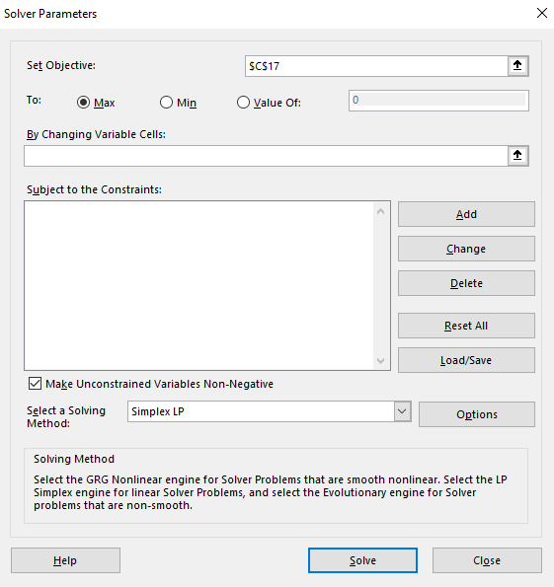
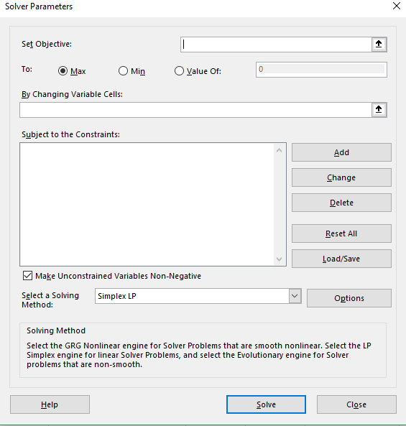
Rozwiązywanie zadania
Czas na użycie Solvera
Włączając Solvera ukazuję nam się takie oto okienko
Pierwszą czynnością jest Ustawienie naszego celu (Objective). W tym przypadku będzie to nasza komórka funkcji celu czyli $C$17

Slide 20
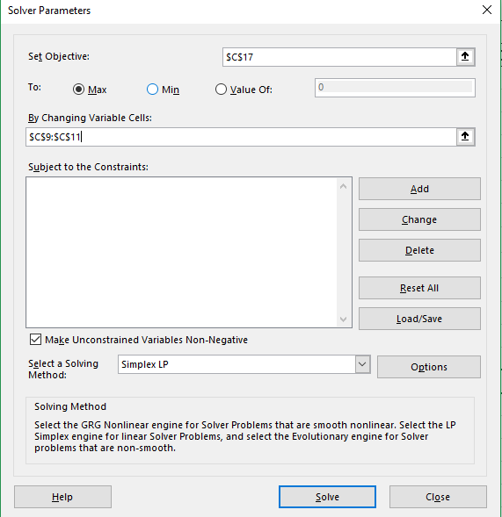
Rozwiązywanie zadania
Naszym celem jest maksymalizacja zysku z tego powodu wybieramy kolejną opcję „Max”.
Teraz zaznaczamy wartości komórek, które mają ulec zmianie. Krótko mówiąc są to nasze 3 zmienne decyzyjne

Slide 21
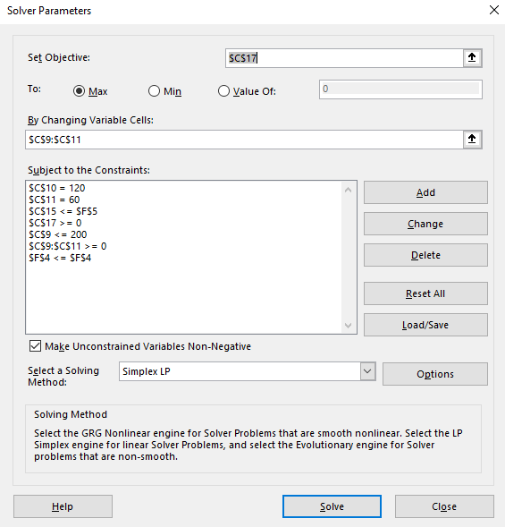
Rozwiązywanie zadania
Ostatnim krokiem jest wypełnienie „Subject to the Constraints” czyli nasze warunkami ograniczające
A więc : Wszystkie nasze zmienne decyzyjne jak i funkcja celu muszą być większe od 0, x1 musi być mniejsze od 200, x2=120 , x3=60. Komórka z Piecem 1 nie większa od swojego limitu 36000 a z Piecem 2 nie większa od 48000.
Naciskamy na przycisk „Solve”

Slide 22
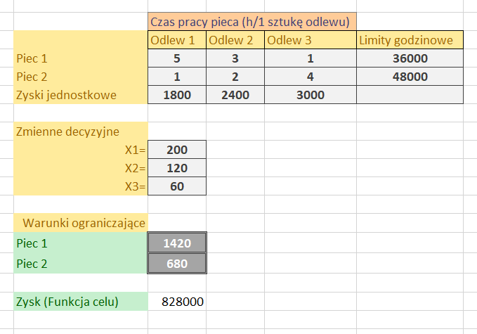
Wyniki
Nasze kolumny zostały automatycznie uzupełnione
A więc najoptymalniejszym rozwiązaniem jest produkować 200 Odlewów 1, 120 Odlewów 2 i
60 Odlewów 3
Wtedy przy 1420 godzinach pracy Pieca 1 i 680 godzinach pracy Pieca 2 nasz zysk wyniesie 828 000 zł

Slide 23
Zadanie 2
Przedsiębiorstwo przemysłowe wytwarza dwa wyroby : I i II z surowca dostarczanego w formie czterech rodzajów kształtek : A,B,C,D. Poniższa tablica zawiera liczby wyrobów możliwych do uzyskania z jednej kształtki oraz odpad (w kg). Zaproponuj strukturę zakupu kształtek potrzebnych do wytworzenia co najmniej 1000 szt. wyrobu I oraz co najmniej 2000 szt. wyrobu II, minimaalizując koszt odpadów ( koszt 1kg złomu to 2,5 zł). Określ wartość minimalnego odpadu

Slide 24
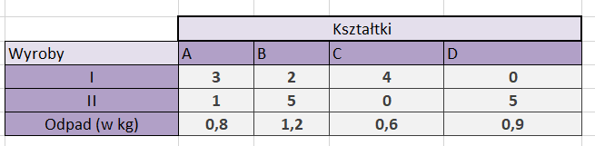
Tabela wygląda następująco
Odpad z poszczególnej sztuki kształtki
Końcowy Odpad mnożymy razy 2,5, by uzyskać koszt odpadu na złomie
Zaczynajmy !

Slide 25
Model matematyczny
1. Cel
Nasz cel to minimalizacja odpadu
2. Zmienne decyzyjne
X1 - > ilość zakupionych kształtek A
X2 - > ilość zakupionych kształtek B
X3 - > ilość zakupionych kształtek C
X4 - > ilość zakupionych kształtek D

Slide 26
Model matematyczny
Suma odpadów z każdej kształtki
3. Funkcja celu =
f(x1,x2,x3,x4) = 0,8x1+1,2x2+0,6x3+0,9x4 -> min
4. Warunki ograniczające
W1 -> 3x1+2x2+4x3 >=1000
W2 -> x1+5x2+5x4 >=2000
Do tego jeszcze :
X1 >=0
X2 >=0
X3 >=0
X4 >=0

Slide 27
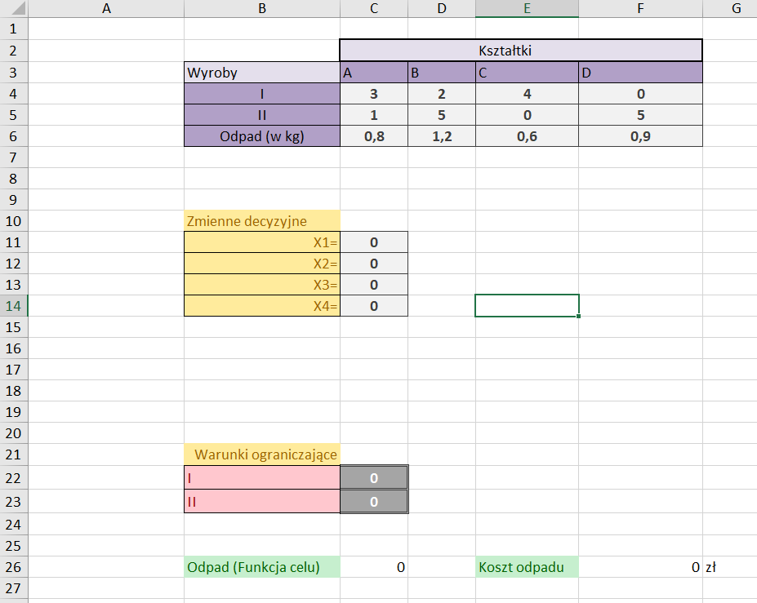
Rozwiązywanie zadania
Nasz gotowy szablon z wypełnionymi już komórkami wygląda następująco. Zwróćmy uwagę, że dodany został na końcu Koszt Odpadu o którym jest mowa w treści zadania

Slide 28
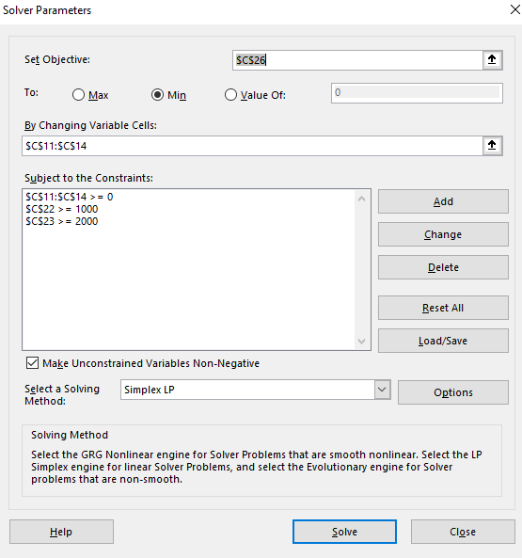
Rozwiązywanie zadania
Czas na solvera !
Zmienne decyzyjne
Warunki ograniczające

Slide 29
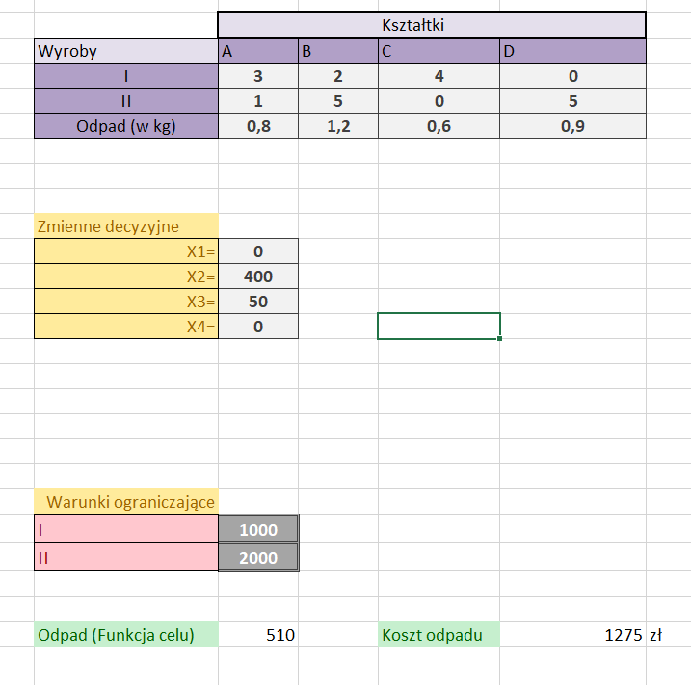
Rozwiązywanie zadania
Wyniki przygotowane przez Solvera wyglądają w ten sposób
W wypadku, gdy potrzebujemy minimum 1000 sztuk Wyrobu I i minimum 2000 sztuk Wyrobu II najoptymalniejszym rozwiązaniem jest zakup tylko kształtek B w ilości 400 i kształtek C w ilości 50. Wtedy zachowane są nasze minima co do ilości wyrobów i nasz Odpad wynosi 510kg co przekłada się na 1275zł kosztów

Slide 30
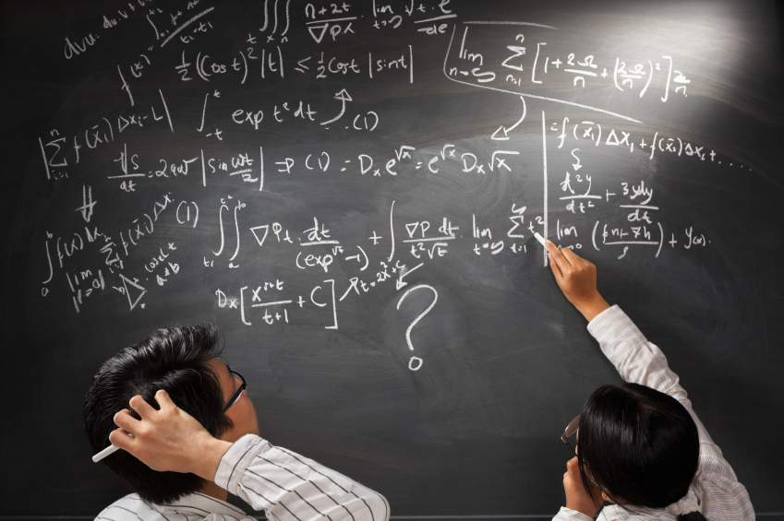
Pora na coś trudniejszego ☺

Slide 31
Zadanie 3
Pewna firma dysponuję 3 różnymi maszynami do produkcji . Naszym celem jest minimalizacja kosztów operowania tymi urządzeniami tak, by spełnić tygodniowe wymagania. Każda maszyna ma inne koszta i pojemność, posiadamy również ich ograniczoną ilość. Większa niż wymagana ilość produktów na dzień zostaje przeniesiona na dzień następny. Posiadamy ilości produktów, które każdego dnia musimy uzyskać

Slide 32
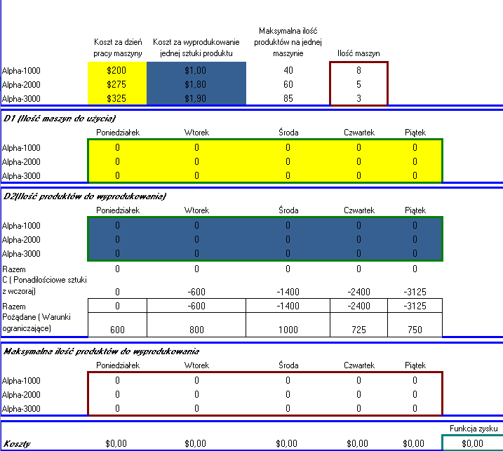
Tabele wyglądają następująco
Tabelka D1, D2 to zmienne decyzyjne
Minimalne wielkości produkcji
Do dzieła !

Slide 33
Model matematyczny
A więc co jest naszym celem w tym zadaniu ?
Nasz cel to minimalizacja kosztów
1. Cel
2. Zmienne decyzyjne
Nasze zmienne decyzyjne to :
D2 - > Ilość produktów do wyprodukowania w poszczególnych dniach
D1 - > Ilość maszyn do użycia w poszczególnych dniach

Slide 34


Model matematyczny
By łatwiej nam było zobrazować naszą funkcję celu stworzymy 4 macierze z naszych tabelek
Macierz X1 – [200 275 325] czyli koszt za dzien pracy maszyny
Macierz X2 – [1 1,8 1,9] czyli koszt wyprodukowania sztuki
Macierz D1 – (nasza tabelka D1)
Macierz D2 – (nasza tabelka D2)
$$\sum_{i=1}^{5}{\left(D1\left[3x5\right]∗X1[1x3]\right)}$$
$$\sum_{i=1}^{5}{\left(D2\left[3x5\right]∗X2[1x3]\right)}$$
3. Funkcja celu =
+
-> min
Wszystkie mnożenia sumujemy razem by dostać nasz koszt, który powinien być jak najmniejszy
Na końcu sumujemy elementry naszej macierzy końcowej i dostajemy wynik

Slide 35
Model matematyczny
Nasza wielkość produkcji ( razem z wczorajszym nadmiarem) nie może być mniejsza niż pożądana
4. Warunki ograniczające
W1 – Suma ilości produktów trzech maszyn w poniedziałek=> 600
W2 – Suma ilości produktów trzech maszyn we wtorek (plus naddatek z poniedziałku) => 800
W3 – Suma ilości produktów trzech maszyn w środę (plus naddatek z wtorku) => 1000
W4 - Suma ilości produktów trzech maszyn w czwartek (plus naddatek ze środy => 725
W5 – Suma ilości produktów trzech maszyn w piątek (plus naddatek z czwartku) => 750
W6 – Suma ilości używanych maszyn Alpha -1000 <= 8
W7 – Suma ilości używanych maszyn Alpha -2000 <= 5
W8 – Suma ilości używanych maszyn Alpha -3000 <= 3
W9 – Iloczyn maksymalnej ilości produktów na jednej maszynie i ilości używanych maszyn <= maksymalnej ilości produktów do wyprodukowania
Każdego dnia ilość konkretnej maszyny nie może być większa niż dostępna
Ilość wyprodukowanego produktu konkretnego dnia nie może być większa niż maksymalna ilość

Slide 36
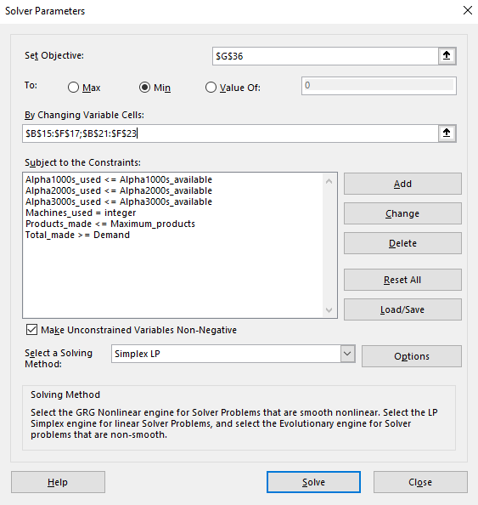
Rozwiązywanie zadania
Funkcja celu
Mając wszystkie dane i swój szablon uzupeniamy komórki odpowiednimi funkcjami i włączamy Solvera
Zmienne decyzyjne
Wiersze y1,y2,y3 <= ilość maszyn
Wiersz „Razem” >= „Pożądane”
Ilość produktów nie może być większa od maksymalnej ilości

Slide 37
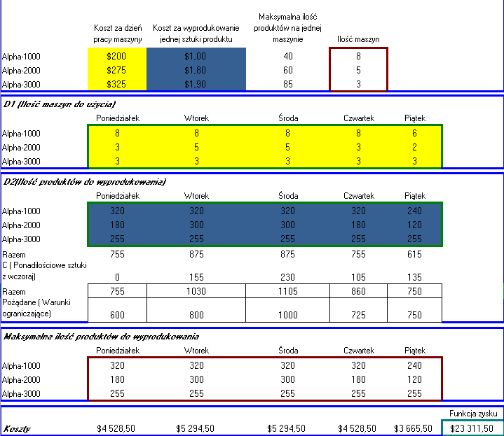
Rozwiązywanie zadania
Mamy to !
Tyle maszyn będziemy potrzebować w naszej produkcji
Tyle produktów wyprodukujemy
Jak widzimy nie w każy dzień produkujemy żądaną ilość, ponieważ korzystamy z produktów z dnia wcześniejszego
Koszta poszczególnych dni i końcowa funkcja celu

Slide 38

Rozwiązywanie zadania
Najoptymalniejszym rozwiązaniem w tej sytuacji jest wyprodukowanie odpowiednio od poniedziałku do czwartku 320 produktów przy użyciu 8 maszyn Alpha-1000, W piątek użycie 6 tych maszych i wyprodukowanie 240 produktów. Następnie produkujemy w poniedziałek i czwartek 180 produktów Aplha-2000 przy wykorzystaniu 3 maszyn , w wtorek i środę 300 produktów przy użyciu 5 maszyn a ostatecznie w piątek 120 sztuk przy użyciu tylko 2 urządzeń. Korzystając z Alpha-3000 w każdy dzień tworzymy 255 produktów trzema maszynami . Nasze ilości są minimum lub powyżej żądanych . Nasz minimalny koszt wynosi w tym przypadku 23 311,50 dolarów

Slide 39

Podsumowanie
Myślę, że nie taki diabeł straszny jak go malują i ta prezentacja ukazała prostotę badań operacyjnych skupiających się na optymalizacji produkcji . Korzyści jakie jesteśmy w stanie osiągnąć przy dobrze przeprowadzonym procesie są niewspółmiernie większę od trudu i czasu poświęconego dla tego zjawiska. Warto zrozumieć jak wiele zyskamy posiadając wiedzę na ten temat. Kto wie czy i ty w przyszłości mając przedsiębiorstwo nie będziesz myślał nad doskonaleniem i ulepszaniem swojej działalności.

Slide 40
Dziękuję za uwagę ☺

Slide 41
Bibliografia
„Badania operacyjne w przykładach i zadaniach” – Zbigniew Jędrzejczyk, Jerzy Skrzypek, Karol Kukuła, Anna Walkosz
http://loglogistic.pl/na-czym-polega-optymalizacja-produkcji
https://www.governica.com/Six_Sigma
http://home.agh.edu.pl/~solek/wp-content/uploads/dobor_opt_asort.pdf
https://optimes.syneo.pl/blog/optymalizacja-produkcji/
https://www.governica.com/DMAIC
https://www.solver.com/optimization-solutions-production-and-manufacturing-examples

